Slide 1
Kinder-Verschickung in den
50er bis 90er Jahren
Ein lange vergessenes Thema

Slide 2
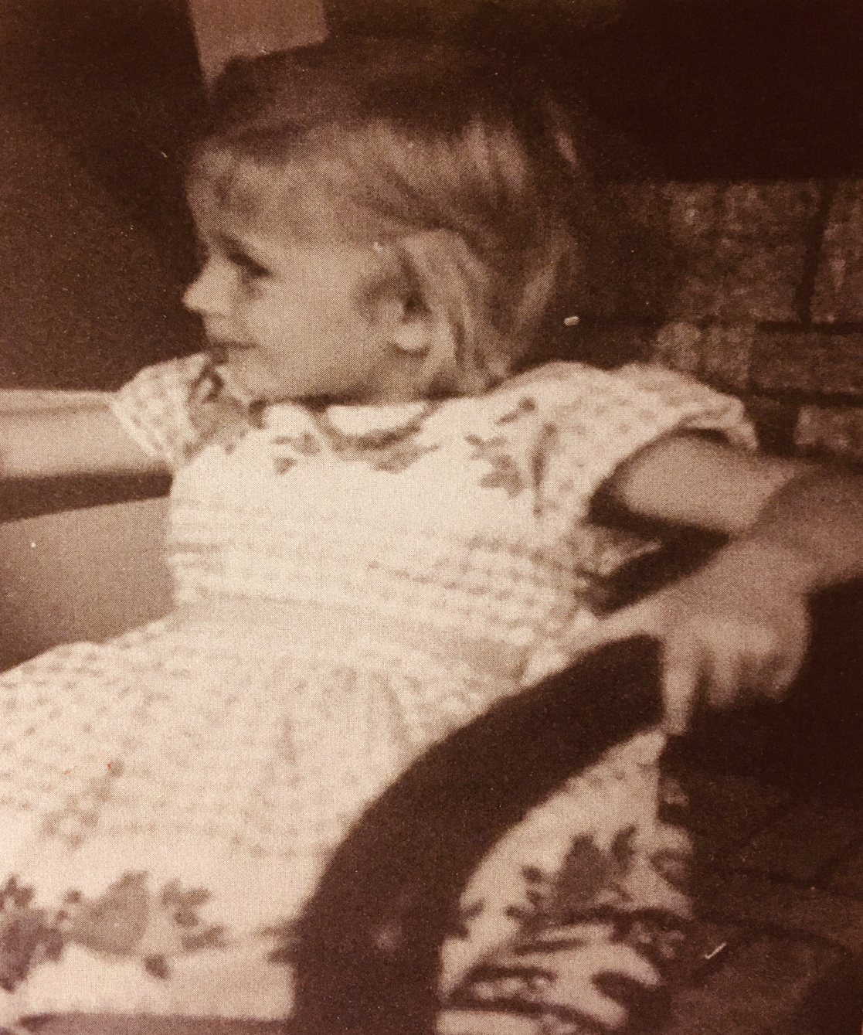

Slide 3
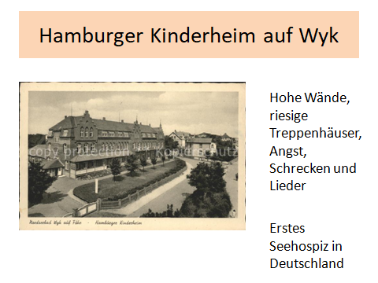

Slide 4
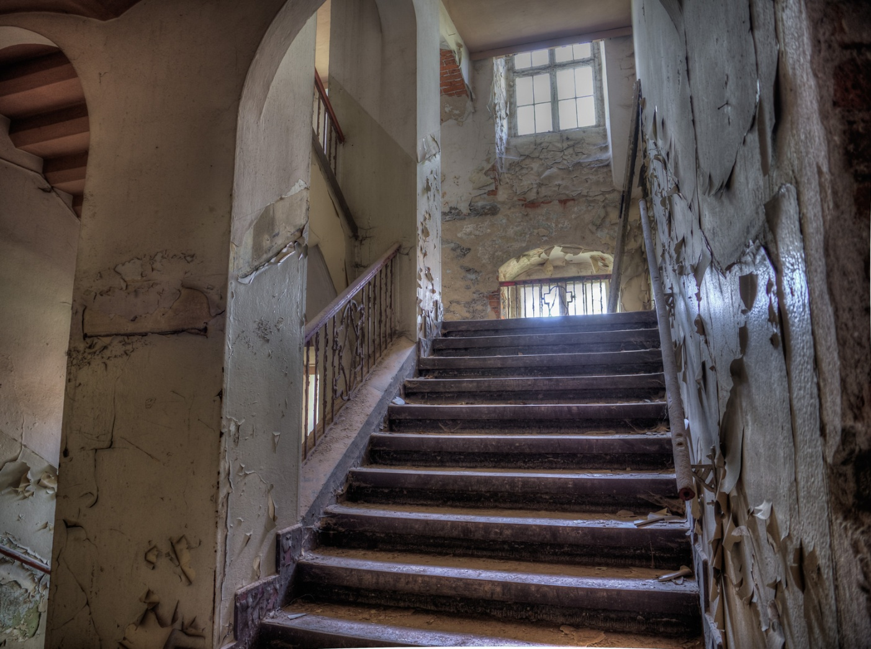
Treppenhaus

Slide 5
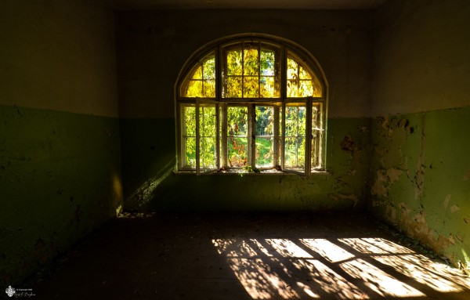
Angstraum Kindererholungsheim

Slide 6
Inhalt
Definitionen
Beispiel Norderney
Dimensionen und erste Empirie
Strafenkatalog von 1964
Erwachsene Zeitzeugenschaft
Mögliche Ursachenkomplexe
Ideen und Forderungen

Slide 7
Definitionen

Slide 8
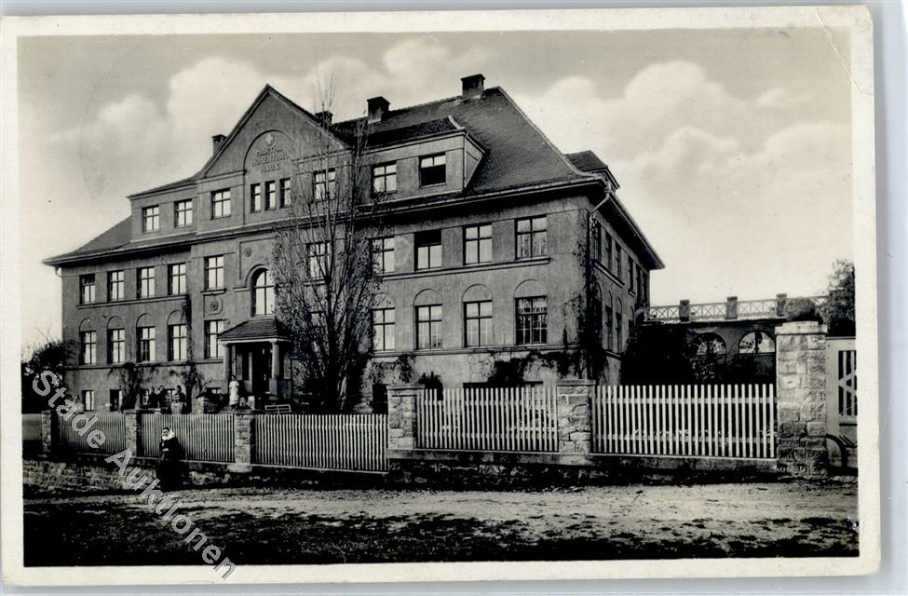
Definition Kassenverschickung
1. Ärztliche Diagnose / oft sehr beliebig
2. Begrenzte Wochenanzahl :
6 Wochen, (3 – 8 Monate)
3. Ziel: Verbesserung der Gesundheit,
Kriterium: Gewichtszunahme
4. Klinisch-pflegerische Einrichtung :
- medizinische oder pflegerische
Leitung
- Pflege-Hilfs-Personal
5. Kinder allein und getrennt von Klassengruppen und Eltern, nur mit wenig Zugbegleitpersonal auf lange Reisen gegeben. Altersschwerpunkt: Vorschulalter, ab 2 Jahren möglich, (manchmal auch Säuglinge), meist nur bis zum 11. Lebensjahr.

Slide 9
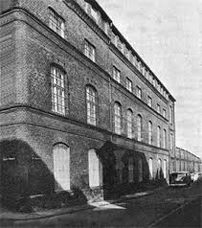
Abgrenzung zur Fürsorgeerziehung
Fürsorge-Heimerziehung:
Empfehlung oder Anordnung vom Jugendamt
Heim als neuer Wohnort, Ende des Aufenthalts
ungewiss, da Herausnahme aus familiärem Umfeld
aus beliebig-sozialen Gründen
3. Ziel: Verbesserung des Verhaltens / soziale
Disziplinierung
4. Pädagogische Einrichtung, Päd. Personal,
päd. Leitung, Leitung der pädagogischen Einrichtung
durchs Jugendamt
5. Individuelle Verbringung, aber begleitet
durch pädagogisches Personal, Altersschwerpunkt:
8-16 Jahren.

Slide 10
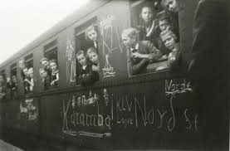
Abgrenzung „NS- Kinderlandverschickung“
NS-Staatliche Anordnung, kriegsbedingt, ab 1941
Undeutlich begrenzte Zeitdauer
Ziel: Kinder aus den bombengefährdeten Gebieten aufs Land hinauszubringen, Militär-Nachwuchs-Schulung
Kinder wurden „klassenweise“ zusammen mit ihren Lehrern in Zeltlager, Scheunen oder leerstehende Gehöfte verschickt, deren Leitung hatten die zT. erst 18-jährigen HJ-Führer
Gruppenweise Verbringung, Altersschwerpunkt: Schulalter

Slide 11
Beispiel Norderney

Slide 12
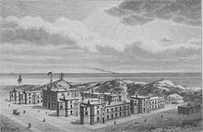
Geschichte der Kinderheilstätte Norderney

Slide 13
Seehospiz Norderney – Kinder-Verschickungen
1882/1886: Norderney Seehospiz: Gründungsinitiative: Prof. Beneke, Anlaufen des Kurbetriebs: 2000 Kinder
1914: Lazarett und Verwüstung
1928 wurden erneut 2221 Kinder im Seehospiz aufgenommen
1938: NSV-Heim: Reichsjugenderholungsheim
1939: Wehrmachtsübernahme, Lazarett
1948: Diakonissen Mutterhaus Stettin mit 400 Kindern
1957 – 1983: Leitung: Prof. Dr. Menger: Forschung
1986: „Wo Leid und Liebe sich begegnen“: 100 Jahre Seehospiz: „Hilfe, Heilung, liebevolle Betreuung“

Slide 14
Zitate aus Norderney ( nur vom 29.9. - 25.11.19 )
…zwang ihn, das Erbrochene vom Boden zu verzehren
…Mit einem Holzstück…sie ging von Bett zu Bett und verprügelte jeden
..Ein Junge wurde besonders schikaniert… Die “Tante” sperrte ihn für eine halbe Stunde in eine engen Besenspind…Das unglaubliche Schreien und Weinen werde ich bis heute nicht vergessen, weil ihm gesagt wurde, dass er für immer dort eingesperrt bleiben würde.
…Ein anderes Mal musste er sich nackt ausziehen und an die Wand stellen, und dann befahl die nette Tante, dass JEDER von uns (Jungen und Mädchen) in einer Schlange an ihm vorbeigehen musste und ihn entweder einmal hauen oder treten sollte...
Notes:
F, männlich, 25.11.19: 1967
....Schläge ins Gesicht –Backpfeife nannte man das. Ich habe es mehrfach erlebt das andere Kinder ihr erbrochenes Essen mussten. Jegliches abweichen von irgendwelchen Regeln wurde sofort sehr hart bestraft. Im Essenssaal vor allen anderen in die Ecke stellen. Mit dem Gesicht zur Wand. Nachts wenn man mal unruhig war und nicht schlafen konnte mußte man sich mehrere Stunden auf einen Stuhl im kalten Gang der hell beleuchtet war mit dem Gesicht zur Wand setzen. Das habe ich mehrfach erlebt am eigenen Leib. Wie gesagt ich erlebte das mit 5 , 6 und 8 Jahren. Es war die Hölle auf Erden. Die schlimmsten waren die Pinguine (Nonnen) allesamt grauenhafte von Hass erfüllte Menschen die ihr unbefriedigtes Leben an den Kurkindern ausgelassen haben. Wenn man das alles zu Hause berichtet hat wurde das nicht ernst genommen...
C,1967, 24.11.19:
...Ich wurde 1970 nach Norderney verschickt. Dort durften die Kinder Nachts nicht zur Toilette gehen, sondern mussten ein “Töpfchen” benutzen. Haben Kinder das Laken zerwühlt, so wurden sie angeschnallt. Ähnlich wie die Vorrichtungen für Kinderwagen, die damals noch üblich waren. Telefonieren mit den Eltern war nicht möglich, es wurden die Hände zum schreiben geführt, aber nicht das, was man schreiben wollte. Nur “Liebe Mama mir geht es gut” ! Meine Mutter war über meine Veränderung nach diesem Aufenthalt so schockiert das wir einen Psychologen aufgesucht haben..
D., 1953, 22.11.19:
In den ersten Tagen haben wir nichts zu trinken bekommen, weil die Tanten und Schwestern besorgt waren, dass wir bettnässten. Ich habe damals mit einem anderen Jungen zusammen in einer Toilette aus der hohlen Hand das Spülwasser getrunken.Beim Essen im Esssaal kann ich mich an eine Situation erinnern: ein Junge hatte sich in den Gang erbrochen. Daraufhin kam eine Schwester – stellte sich neben ihn und zwang ihn, das Erbrochene vom Boden zu verzehren. Ich weiß noch, dass in den Fleischgerichten kleine Stücke wie Gummi waren (wahrscheinlich Darmstücke) – widerlich. Der Pudding hatte eine dicke feste Oberhaut, die ich nur widerwillig hinunterbekam. Auch wurden Kinder zum Essen gezwungen – ich hatte etwas Glück, weil einige Speisen, die ich nicht mochte, mein Nachbar heimlich (es war streng verboten) nahm. Wir schliefen alle in einem großen Schlafsaal, in den regelmäßig der Lichtstrahl des Leuchtturms fiel. An bestimmten Tagen durften/mussten die katholischen Kinder in die Kapelle, die am anderen Ende des Gangs zum Schlafsaal lag. Wir, die evangelischen mussten aber ins Bett... (amTag) – Am Eingang stand eine Nonne und wachte über uns. Wenn dann unter den Kindern Gespräche begannen (es war schließlich noch früh und fast hell), kam die sie mit einem Holzstück (Rand einer Schiefertafel) und ging von Bett zu Bett und verprügelte jeden, egal ob er schon schlief oder wach war. An die Toilettengänge kann ich mich noch gut erinnern: Am Eingang zum Toilettenraum saß eine Schwester, die jedem Kind ca. 2 – 3 Blatt kleingeschnittenes Zeitungspapier als Toilettenpapier gab . Nachfragen nach weiteren Blätter wurden stets barsch abgelehnt...
(Nachdem Wunden am Fuß, die mit heißem Wasser und Schmierseife „behandelt“ worden waren, nicht weggegangen waren, und dieOberschwester sich geweigert hatte, weiter zu „behandeln“) schreibt er:
....Tatsächlich war es aber nicht besser geworden. Ich lief nur noch auf den Hacken, weil das normale Laufen so weh tat. Eine von den wenigen jungen Frauen, die uns beim Spielen etc. beaufsichtigten nahm sich meiner an. Als sie meine Füße sah, ging sie zur Schwester Aloysia und bat sie, doch eine weitere Behandlung vorzunehmen. Die Schwester aber sagte: Dieter ist gestern nicht zu Behandlung gekommen – ich behandele ihn nicht mehr! Ich verstand die Welt nicht mehr.
Dann kam die Abreise.... In Duisburg angekommen (im Abteil des Zugschaffners) und Ansage am Bahnhof: Kind Dieter Scheepers – aussteigen!
Am Bahnhof warteten meine Eltern (und ich glaube auch meine Schwestern). Als meine Mutter mich auf Hacken ankommen sah, war ihre erste Frage: was ist los?Zuhause haben mich meine Eltern dann zu einen Arzt gebracht: rohes Fleisch an den Zehen! Der Arzt schlug die Hände über dem Kopf zusammen und sagte (das weiß ich noch ganz genau): Da darf absolut kein Wasser dran, schon gar nicht heißes mit Schmierseife. Ich bekam Puder und Verbände und nach einiger Zeit waren die Füße dann auch verheilt.
V,1960, 5 Jahre alt, 22.11.19:
...Das Ludgeri-Stift (kirchlich-soziale Einrichtung, der reinste Hohn…) wurde von einem Hausdrachen und sadistischen, unreifen Erzieherinnen (Tanten) geführt. Das Taschengeld musste abgegeben werden, jeder Brief wurde zur Zensur der Heimleitung vorgelegt. An das Essen habe ich relativ wenig Erinnerung (nur dass es schlecht war), aber an die Kasernierung im Speiseraum unter absoluter Ruhe samt Strafen, wenn das Schweigen gebrochen wurde. Woran ich genaue Erinnerungen habe, war die willkürliche Gewalt. Ohrfeigen, barfuß Strafe stehen im dunklen Flur, Entwürdigungen. Ein Junge wurde besonders schikaniert, weil er sich wohl etwas sonderbar artikulierte und recht lebendig war. Die “Tante” sperrte ihn für eine halbe Stunde in eine engen Besenspind, in welchen sonst nur zwei Putzeimer und die Besen passten. Das unglaubliche Schreien und Weinen werde ich bis heute nicht vergessen, weil ihm gesagt wurde, dass er für immer dort eingesperrt bleiben würde. Ein anderes Mal musste er sich nackt ausziehen und an die Wand stellen, und dann befahl die nette Tante, dass JEDER von uns (Jungen und Mädchen) in einer Schlange an ihm vorbeigehen musste und ihn entweder einmal hauen oder treten sollte... Da habe ich im Krämerladen einfach einen heimlich geschriebenen Brief an meine Eltern aufgegeben und damit die Zensur ausgetrickst. Und meine Mutter kam tatsächlich und hat mich vorzeitig abgeholt! Zu Hause gab es dann auch halbherzige Beschwerden und Gespräche mit dem Träger, das verlief aber schnell im Sande. Ja nicht auffallen und immer ducken, das war ihre Devise. Aber dass sie mich da herausgeholt hatte, vergaß ich nie…
J,1961, 21.11.19:
...Es gibt Erinnerungen von Erbrechen und das regelmäßig. Bloßstellen vor den Anderen. Und da waren sehr viele andere Kinder. Demütigungen. Androhung von Spritzen in den Hals, wenn ich nicht aufhöre zu erbrechen. Ich glaube es gab auch Isolation. Ich habe auch ins Bett gemacht. Die Erinnerungen sind sehr verschwommen, ich habe vieles verdrängt. Ich kann mich aber erinnern, daß ich danach als Kind sehr verängstigt war....Die Tanten waren groß und übermächtig. Mit Schürze und hochgestecktem Haar. Streng....Was mich aber mein Leben lang begleitet hat, ist die Drohung, eine Spritze in den Hals zu bekommen.
B, 1965, 4 Jahre, 20.11.19:
...Meine ersten Erinnerungen sind langes warten in der Nacht im dunklen Flur bis die “Tante” mich zur Toilette gehen lies. Ich gehe heute noch nicht durch dunkle Flure. Tagsüber durfte man auch nur zu festen Zeiten austreten. Dies führte dazu das ich als ängstliche 4 Jährige mir nicht anders zu helfen wusste als in der Puppenecke auf die Kissen zu urinieren und den Rest der Zeit mit nasser Hose herum zu laufen. Mir ist geblieben, dass ich mir häufig verkneife zur Toilette zu gehen z. B auf Geburtstagen, bei Besuchen, bei Feiern…
Erbrochenes auf dem Teller weiter essen zu müssen habe ich auch erlebt, Übelkeit bei manchen Gerüchen ist mir geblieben.
Wenn Jemand etwas “böses” getan hatte kam häufig der Ausspruch “Der liebe Gott wird denjenigen bestrafen” einmal war auch ich “Diejenige”… Angst in eine Kirche zu gehen hat mich lange verfolgt. Meinen Eltern wurde nahe gelegt nicht zu schreiben, damit ich kein Heimweh bekomme. Sie hielten sich bei meinem ersten Aufenthalt auch daran. ...Beim dritten Aufenthalt hat man mich die meiste Zeit isoliert, weil ich bei meiner Ankunft mit einem an Hepatitis erkrankten Kind gespielt hatte. Dies habe ich meinen Eltern mitteilen können. Mein Vater rief an und wollte mich vorzeitig holen. Da sagte man ihm, ich hätte gelogen. danach wurde meine Post noch genauer kontrolliert. Das bedeutete 12 von 14 Wochen Isostation. Es gibt noch vieles zu berichten über Schimpfen, Strafen, Verbote,… Für mich reicht es für heute.“Wir sind die Norderneyer, wir sind vergnügt und froh,
wir wünschen nur das Eine, es bliebe immer so”
Dieses Lied haben wir gesungen...
A.1952 geboren,1.10.19:
....unendliches Heimweh und voller Trauer und das Gefühl entsetzlichen Ausgeliefertseins Tag und Nacht, während die Eltern uns “in Erholung” wähnten. Ja, die “Tanten” waren Bestien, manche, eine Schwester Ursula, schlug, wann immer sie dazu Lust zu haben schien, wenn sich ein Kind nicht so bewegte oder schaute, wie sie es erwartete. 2 Namen der Orte erinnere ich: Norderney und Rippoldsau, offenbar im Schwarzwald. Bei diesem Wort, höre oder denke ich es nur, überfällt mich noch heute gegen alle Widerstände ein Würgereiz und es drängen sich Tränen auf. Ja, unsere Münder wurden, ob laut oder nicht, zum Mittagsschlaf draußen auf Liegen in der Kälte mit Pflastern zugeklebt, der Schmerz beim Abreißen unvergeßlich, wir durften nicht auf Toilette, wenn wir mussten, ich litt stets unter brennenden Blasenentzündungen und entwickelte später eine chronische Nierenbeckenentzündung bis ins Jugendalter, wir froren immer, viel zu dünn angezogen die kleinen Mädchen mit diesen Strümpfen und Strapsen in eisiger Winterkälte........Als ich die Schilderungen soeben im Fernsehn hörte , traute ich meinen Ohren nicht – fast am Ende meines Lebens erfahre ich, dass ich “erhört” wurde, dass man mir glauben wird nun; denn meine Eltern lachten mich aus, ja schimpften mit mir ob solcher Unterstellungen, die sich bis heute bis in meine tiefsten Träume eingebrannt haben, und ich wache noch heute fast jede 2. Nacht schweissgebadet auf mit diesen unberechenbaren Bildern im Traumgedächtnis. Mit diesem unvorstellbaren Ausgeliefertsein scheinheiliger abgrundtief böser “Tanten” in endlosen kalten Gängen und unbeheizten Schlaf-und Esssälen, in denen die Gewalt gegen uns fast nur weinende Kinder überall plötzlich ausbrechen konnte, und wie es geschildert wurde, war das Weinen eine böse Tat, die wiederum mit Schlägen und Eckenstehen oder Essensverboten (was egal war, denn das Essen war Dreck oder wurde uns zu Dreck gemacht durch den Zwang, das Erbrochene zu essen) bestraft wurde. Elternpäckchen kamen nie bei uns Kindern an, und wir warteten vergeblich darauf, wenn sie uns einmal angekündigt worden waren. Alle Briefe oder Karten, die wir von dem 3. Heim aus schrieben (da war ich schon im 2. Schuljahr und dort mit meinem Bruder untergebracht) wurden vermutlich vernichtet, sie kamen nie an....Ich für meinen Teil kann sagen, dass diese Erlebnisse mein Leben entscheidend beeinflusst haben.
H,1956, 1.10.19:
Von meinem kleinen Bruder wurde ich sofort nach der Ankunft getrennt . Ich habe ihn, wenn ich mich recht erinnere, in den 6 Wochen nur einmal wieder gesehen....Ich kann mich erinnern an einen unglaublichen Druck, mich “anständig” benehmen zu müssen. Einmal habe ich ins Bett gepinkelt und daür gab es öffentliches Spießrutenlaufen. Das war schrecklich, schrecklich, schrecklich! Danach bin ich jede Nacht aufgewacht, auf einen Stuhl geklettert und habe ins Waschbecken gepinkelt. Immer in Angst, dabei erwischt zu werden. Allerdings habe ich nach ein paar Nächten mitbekommen, dass andere Mädels dasselbe machten.Das Essen war eine Zumutung. Es gab jeden Tag eine Art Milchsuppe, die war fast immer angebrannt und klumpig. Aber das Schlimmste war der Vanillepudding, den es auch so ziemlich täglich gab und widerwärtig schmeckte. Wir nannten ihn Eiter…
B, 1972, 29.9.19:
....Beim Kofferauspacken bei der Ankunft. Ein schöner Strandausgehanzug, den meine Mutter mir als Trostpflaster gekauft hatte, wurde direkt mit den Worten konfisziert, “so etwas tragen wir hier nicht”. Auch die Schlüpfer wurden zugeteilt (eher 2 pro Woche denn pro Tag). Schlafen im Schlafsaal mit wimmernden Kindern. Morgens um 6 Uhr Fiebermessen. Das Thermometer musste man selbst einführen und saubermachen. Morgens stand man in Unterwäsche frierend in einer langen Schlange zur Medikamenten- und Cremeabholung. Duschen und Waschen nur unter Aufsicht. Ich kann mich an keinen heiteren Moment erinnern, keine Spiele, keine Bastelstunden. Ich hatte schmerzhaftes Heimweh. Zum Glück habe ich eine Freundin gefunden. Das prägendste Ereignis war, dass ich im März ins Büro der Oberin gerufen wurde. Drohend fragte sie mich, ob es mir denn etwa nicht gefalle. ich sagte daraufhin eingschüchtert, mir gefalle es. Daraufhin sie: Und warum schreibst Du dann böse Dinge nach Hause und willst an Deinem Geburtstag nicht mehr hier sein? Zur Strafe musste ich in der Ecke stehen....
Y, 1979, 5 Jahre:
....Die Tanten in weiß waren unfreundlich, schrien, drohten! Abends schrien sie in unser Zimmer, dass wir die Luft anhalten sollen, sonst kommen wir in den Keller oder auf den Flur. Ich verstand das damals nicht und warnte die anderen Kinder, dass wir dadurch ersticken würden. Wir mussten immer die Teller leer essen – immer auch Milchsuppe oder so einen komischer Brei. Ich hatte am Stück Bauchschmerzen. Einmal war mir schlecht und ich sagte dies einer Tante beim Essen – sie schrie mich an, rührte mein Essen um (ich glaube sowas wie Hackbraten und Brei) und zwang mich alles zu essen. Beim Schlafen mußten wir alle in eine Richtung schauen....
H, ....:
ich war mit dreieinhalb Jahren auf Norderney. Meine Eltern haben mich dort hingeschickt da ich eine Hauterkrankung hatte. Die Ankunft war schrecklich lieblos und beängstigend. Ich musste mich ausziehen und die Nonnen haben sich stumm meine Haut angesehen. Am Abend bekam ich Plastikschinen um beide Arme und wurde in einem riesigen Gitterbett festgebunden. Mir wurde oft Blut abgenommen, es war immer sehr schmerzhaft. Meine persönlichen Sachen wurden mir abgenommen, Bilder von meinen Eltern und meines Hundes. Die Mahlzeiten waren der Horror, ich wollte nicht essen, ich war voller Kummer und Traurigkeit. Beim Mittagessen setzte sich eine Nonne zu mir und hat mir den Löffel in den Mund geschoben, gezwängt. Ich hab mich übergeben, die Nonne hat mich gezwungen,das Erbrochene zu essn. Die täglichen Bäder in einer riesigen Wanne,mit einer blauen Flüssigkeit, hab ich in ganz schrecklicher Erinnerung. Eine Tante hat mich mehrmals unter Wasser gedrückt, weil ich weinte, sie sagt jetzt hätte ich einen Grund zu weinen.

Slide 15
Zitate aus Norderney - Fortsetzung
…Im Essenssaal vor allen anderen in die Ecke stellen
…Nachts …mehrere Stunden auf einen Stuhl im kalten Gang, der hell beleuchtet war, mit dem Gesicht zur Wand setzen
…Haben Kinder das Laken zerwühlt, so wurden sie angeschnallt.
…nichts zu trinken bekommen, weil die Tanten und Schwestern besorgt waren, dass wir bettnässten. Ich habe damals mit einem anderen Jungen zusammen in einer Toilette aus der hohlen Hand das Spülwasser getrunken
(Alle Zitate von der Webseite: www.verschickungsheime.de)

Slide 16
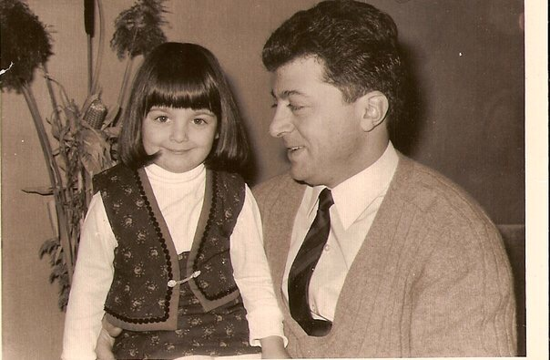
F. H. / vor Norderney ( Brief )
Notes:
Am 17.09.2019 um 15:14 schrieb F.H.
Sehr geehrte Frau Röhl,
nach der Sendung in Report Mainz, war ich ziemlich aufgewühlt und brauchte ein paar Tage mich zu sammeln und die Ruhe zu finden meine Geschichte aufzuschreiben.
Interessanterweise habe ich das nie getan obwohl meine „Verschickung“ ins Seehospiz Kaiserin Friedrich auf Norderney mein ganzes Leben geprägt hat.
Ich bin sehr aufgewühlt und habe geweint in der letzten Woche.
In den ca. drei Monaten, die ich im Seehospiz Kaiserin Friedrich auf Norderney verbracht habe, habe ich soviel Grausamkeit, Boshaftigkeit und Angst erlebt, wie in meinem ganzen Leben nicht mehr aber die Geister aus jenen Tagen suchen mich immer noch heim.
Ich war vier Jahre alt, damals kurz nach Weihnachten 1969. Tagsüber verbrachte ich meistens bei meinen Großeltern in Hannover‘s Südstadt. Sie hatten eine Bäckerei und Konditorei und im selben Haus lebten sie auch. Meine Eltern haben gearbeitet, darum war ich bei Oma und Opa. Ich war sehr krank, litt an schwerstem Bronchial-Asthma, die Anfälle waren sehr schlimm und ich erinnere mich, dass ich dicke bittere Kortison Tabletten schlucken musste. Auch die halfen nicht, so dass mein Kinderarzt vorschlug mich zur Erholung an die See zu „verschicken“. Ich weiß, dass ich es richtig mit der Angst zu tun bekam als davon die Rede war. Ich wollte nicht für lange Zeit fort von meinen Eltern und Großeltern und war es vorher auch noch nie gewesen.
Meine Eltern waren ob meines Gesundheitszustandes so verzweifelt, dass sie einwilligten und sprachen mir gut zu aber ich wollte trotzdem nicht. Irgendwie ergab ich mich meinem Schicksal und ich erinnere mich sehr gut an den Tag meiner Abreise, wie mich meine Mutter weckte und wir zum Bahnhof fuhren. Die Angst wurde immer größer, selbst als meine Mutter noch mit mir im Abteil saß und mich beruhigte. Dann musste sie den Zug verlassen und los ging die Reise in ein schlimmes Martyrium, das für mich als Vierjährige niemals zu enden schien.
Als vierjähriges Kind hat man keinen Begriff für Zeit und Entfernung. Ich wusste nicht wohin mich der Weg mit dem Zug und dem Schiff führte, es kam mir nur sehr sehr weit und unendlich lang vor. Auf dem Schiff / Fähre hat ein Mann Gitarre gespielt und gesungen. Der sollte uns wohl einstimmen auf das was da noch kommt...
Natürlich kann ich mich nicht an alles erinnern, vieles ist komplett weg und manches ganz klar da. Ich wüsste sogar heute noch wie ich von meinem ersten Schlafsaal zum Ess- und Aufenthaltsraum komme.
Als ich im Seehospiz ankam, erinnere ich mich an das alte Backsteinhaus, die Verwaltung , das Haupthaus. Dann brachte man mich in meine Gruppe, einige viel ältere Mädchen mit Hautekzemen gehörten dazu.
Ich wurde sofort meiner persönlichen Kleidung entledigt und musste Hospiz-Kleidung tragen. Nur mein Stofftier durfte ich behalten. Neben meinem Bett stand ein Stuhl auf dem jeden Abend die frische Kleidung für den nächsten Tag bereit gelegt wurde.
Es gab Kinder die Abends oft durch die Gänge liefen und immer wieder „Abgänger, Abgänger“ riefen. Das ist mir immer noch so gegenwärtig, als sei es vor ein paar Wochen gewesen. Irgendwann bekam ich mit, dass diese „Abgänger“ anstatt der Hospiz-Kleidung, ihre eigene auf dem Stuhl an ihrem Bett vorgefunden hatten. Das bedeutete, dass sie am nächsten Tag nach Hause fahren durften.
Von nun an schaute ich jeden Abend gespannt auf meinen Stuhl am Bett, wurde aber für die nächsten Monate immer wieder enttäuscht.
An einem Nachmittag zur Mittagsruhe oder am frühen Abend kann es gewesen sein, hatten die älteren Mädchen in meinem Schlafsaal die Idee Toilettenpapier Rollen aus dem Badezimmer den Flur entlang auszurollen, hatten es überall verteilt. Ich saß auf meinem Bett und hatte Angst. Ich hatte eigentlich immerzu Angst, die ganze Zeit.
Dann auf einmal riss eine der „Tanten“ bzw. Ordensschwestern, die Tür auf und schrie, ich hatte sowas noch nie gehört. Ich meine, dass dieser Vorfall an einem der ersten Tage meines Aufenthaltes stattgefunden hat.
Von da an ging es mir noch schlechter, ich wollte nur noch weg. Ich kann mich erinnern, dass ich mich oft versteckte. Am liebsten wollte ich unsichtbar sein, klein wie ein Mäuschen. Einmal versteckte ich mich unter der Treppe, dann in einer Toilettenkabine und an noch anderen Orten, die ich nicht mehr genau entsinnen kann. Natürlich haben sie mich immer gefunden und dann trat genau das ein, wovor ich solche Angst hatte. Sie schrien mich an, packten mich brutal an den Haaren, den Armen und schleiften mich in das Gemeinschaftsbad. Dort stand eine Badewanne. Sie zogen mich nackt aus und stellten mich in die Badewanne. Die anderen Kinder wurden hinzugerufen und standen um die Wanne herum. Sie wurden aufgefordert mich auszulachen und zu beschimpfen. Dann wurde ich mit eiskaltem Wasser abgespritzt. Diese Behandlung erfuhr ich einige Male, auch wenn ich mir nachts in die Hose gemacht habe, weil wir uns nicht rühren durften.
Ich freundete mich nicht mit den anderen Mädchen an, saß oft in der Spielecke und steckte Bilder, malte oder schaute aus dem Fenster. Eigentlich hatte ich auch Angst vor den anderen Kindern, die meisten waren älter als ich. Oftmals wurden sie von den Schwestern, wie oben beschrieben, dazu angestachelt mich zu verspotten.
Irgendwie befand ich mich in einem Albtraum, der niemals zu enden schien.
Es war Januar/Februar und bitterkalt. Wir mussten uns in Dreierreihen an den Händen halten und sind durch durch den Ort und an der Promenade entlang marschiert.
Ich weiß noch, dass ich manchmal dachte, wenn ich eine blonde Frau gesehen habe, dass das meine Mutter sei und ich habe nicht verstanden, warum sie nicht zu mir kam. Einmal habe ich mich so lange umgesehen, bis ich gegen einen Laternenpfahl gelaufen bin. Das war dann natürlich wieder ein Grund mich anzuschreien und zu bestrafen. Das war dann manchmal Essensentzug oder eingeschlossen werden. Oder mir wurde warme Milch mit Haut vorgesetzt, die ich trinken musste. Das war etwas, was ich niemals mochte, ich ekelte mich so sehr davor und das hatten die „Tanten“ schnell herausgefunden. Ich musste stundenlang davor sitzen, durfte nicht aufstehen, ich mir in die Hosen gemacht habe und dann ging die ganze Bestrafung von vorne los.
An das Essen kann ich mich nur noch an dieses krümelige braune Zeug erinnern. Ich nehme an, dass es Hackfleisch war oder eventuell Paniermehl? Das gab es jeden Tag.
Und ich musste in der Küche arbeiten. Abwaschen, anfürsich ist es ja in Ordnung, wenn man das als Kind lernt aber der Ton macht die Musik und ich sollte das nicht lernen sondern man hat mich dazu gezwungen. Ich musste auf einem Stuhl stehen damit ich an das Waschbecken langen konnte. Mit vier Jahren ist Abwaschen eine schwere Aufgabe.
Dann gab es die wöchentliche Gesundheitsuntersuchung. Wir wurden durch den Garten geführt und am Ende stand eine Art Hütte oder kleines Haus. Die Kinder, die in Ordnung waren bekamen eine Handvoll Gummibärchen und wenn das Ergebnis nicht gut war bekam man halt gar nichts. Ich bekam nie etwas, da meine Bronchien immer rasselten.
Irgendwann wurde ich schwer krank. Was genau ich hatte, daran erinnere ich mich nicht mehr. Aber an den Raum, in den sie mich sperrten, den sehe ich noch genau vor mir.
Dort muss ich einige Zeit verbracht haben, denn ich hatte große Angst dort allein eingesperrt zu sein. Zu der Zeit hatte ich immer kurz vorm Einschlafen merkwürdige Träume oder Erscheinungen. Ich kann das gar nicht gut beschreiben. Die Luft zersetzte sich vor meinen Augen, lauter Blasen, die sich immer schneller um mich drehten. Dann musste ich das Licht anmachen um mich zu beruhigen aber das ging nicht, warum weiß ich nicht mehr. Entweder war ich zu klein um an den Lichtschalter zu gelangen oder das Licht konnte nur von außerhalb des Raumes eingeschaltet werden.
Ich habe mich dann vor den Türschlitz auf den Boden gelegt, habe geweint und um Hilfe gerufen. Sehr gut erinnere ich mich daran mit meine Fingern immer unter dem Schlitz nach dem Licht aus dem Korridor getastet zu haben. Dann irgendwann kam die Nachtschwester, schrie mich an und packte mich wieder ins Bett. Das ging ein paar Mal so, bis sie mich am Bett festgebunden hat. Meine Panik war unvorstellbar.
Durch meine Erkrankung zog sich mein Kuraufenthalt auf fast drei Monate hin.
Ich weiß, dass ich meinen Geburtstag am 4. April dort noch verbringen durfte.
An meinem Geburtstag war ich immer noch in diesem Raum eingeschlossen.
Eine Schwester kam herein und brachte mir ein Päckchen, dass mir meine Eltern geschickt hatten. Ich durfte es auspacken. Zum Vorschein kam ein sogenanntes „Pop Up“ Buch. Die gibt es, glaube ich heute noch. Die Seiten lassen sich aufklappen und dann sieht man eine kleine Kulisse. Es war das Märchen Rotkäppchen und ich bat die Schwester mir daraus vorzulesen. Und das tat sie! Ich lag im Bett und lauschte... bis zu dem Punkt als der Wolf die Großmutter fraß..... dann hat sie das Buch wortlos vor meinen Augen zerrissen und in den Papierkorb geworfen. Ja sie hat es regelrecht zerstört, hat darauf getreten, bis nicht mehr viel davon übrig war.
Dann ist sie gegangen und hat mich wieder eingeschlossen.
Diese Szene ist noch vor meinen Augen als wenn es gestern war. Ich habe es nie verstanden warum sie das getan hat. Jetzt ist es mir klar. Das war Kalkül, pure Boshaftigkeit. Denn natürlich hat auch sie das Märchen von Rotkäppchen gekannt, sie wusste genau, was mit der Großmutter passiert und hatte sich nicht aus Freundlichkeit auf meine Bettkante gesetzt um mir vorzulesen. Ich bin einfach nur fassungslos, jetzt erst wird mir so richtig klar was für Teufeln ich dort ausgesetzt war!
Und es ging noch weiter. Mein 5. Geburtstag muss kurz vor oder nach Ostern 1970 gewesen sein. Ich war irgendwann wieder mit den anderen Mädchen im Gemeinschaftsraum. Wir haben Frühlingsbilder gemalt und dann sehe ich noch die Schwester, wie sie etwas vom „Daumenlutschen“ erzählt. Sie sagte, dass man das nicht darf. Ich habe am rechten Daumen genuckelt. Das tat ich schon Zuhause und auch dort im Seehospiz zum Trost. Irgendwie war das auf einmal Thema. Wir mussten uns alle in eine Reihe aufstellen und unsere Hände nach vorne strecken. Ich war die letzte in der Reihe und versteckte meine Arme hinter dem Rücken. Die Schwester lief wie ein Gefängniswärter vor uns auf und ab.. um es spannend zu machen, ich weiß es nicht.
Dann kam sie zu mir und riss mir brutal den rechten Arm nach vorne und hielt ihn hoch für alle zu sehen und führte meinen Daumen vor als wenn ich ein Verbrechen begangen hatte. Dann sollten mich alle wieder auslachen.
Kurz darauf fand ich dann meine eigenen Anziehsachen auf meinem Stuhl, neben dem Bett, vor und irgendwie kann ich immer noch die Fassungslosigkeit empfinden.
So wie ich mich kenne, habe ich nicht laut “Abgänger, Abgänger” gerufen. Nur ganz leise für mich selbst.
Am nächsten Tag wurde ich in das Haupthaus gebracht, in einen großen schön eingerichteten Raum, so empfand ich das damals. Eine große Flügeltür ging auf und da wartete meine Familie.
Meine Eltern und Oma und Opa waren da und haben mich endlich nach Hause geholt.
Ich werde ein paar Fotos beifügen, die mich und meine Familie an diesem Tag zeigt.
Auf der Fähre und vor unserer Wohnung in der Baumstraße in Hannover.
Ich hab lange Zeit danach nicht gesprochen. Mein Mund war wie zugenäht und meine Seele hat unendlich Schaden genommen.
Als ich ein paar Jahre später lesen konnte, fiel mir eine Postkarte mit einem niedlichen Seehund vorne drauf, in die Hände. Da hatten die “Tanten” einen Text drauf geschrieben, der wahrlich nicht von mir in Auftrag gegeben worden war!
An meine Familie, mit schönen Grüßen, dass es toll hier ist und ich sehr glücklich bin. Der blanke Hohn. Leider kann ich die Karte nicht mehr finden, sonst hätte ich ihnen gerne eine Abfotografie gesendet.
Ich bin bis heute ein ängstlicher Mensch, lebe zurückgezogen und fühle mich am wohlsten, wenn ich in meinem Zuhause bin, meiner schützenden Hülle.
Ich leide an verschiedenen psychosomatischen Erkrankungen. Bis heute habe ich Essstörungen und wünsche mir immer noch so klein wie eine Maus zu sein, damit ich nicht auffalle, damit man mich nicht sieht.
Liebe Frau Röhl, ich hoffe meine Ausführungen sind nicht zu konfus und Sie können sich ein Bild von meinen Erfahrungen machen, die ich vor fast 50 Jahren, auf Norderney machen musste. Sie bekommen bestimmt ganz viele Zusendungen von anderen Betroffenen.
Ich möchte Ihnen versichern, dass ich kaum mit Worten beschreiben kann, wieviel es mir bedeutet, mich Ihnen anzuvertrauen zu dürfen.
Dafür danke ich Ihnen sehr,
Ihre F. H.

Slide 17
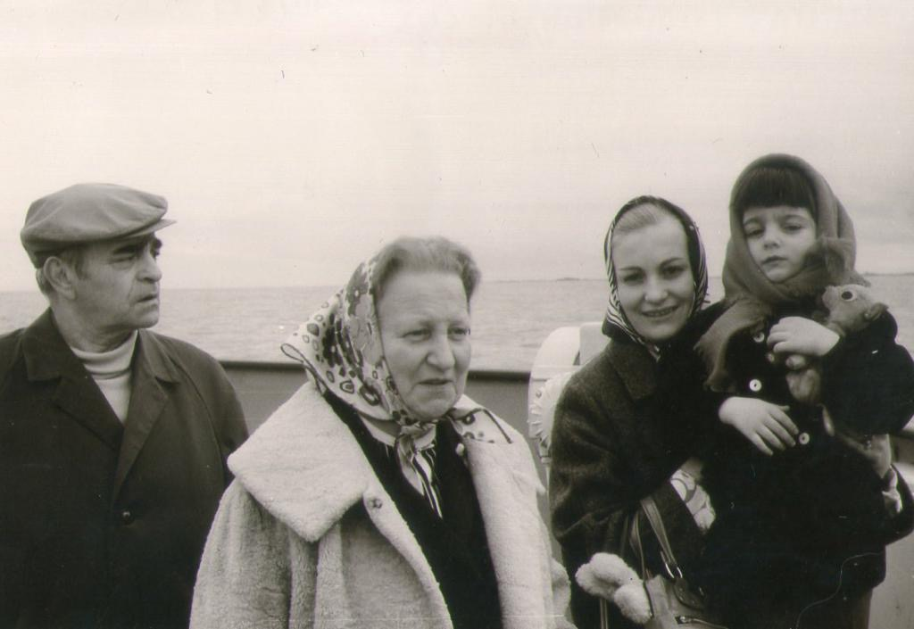
F.H. nach Norderney

Slide 18
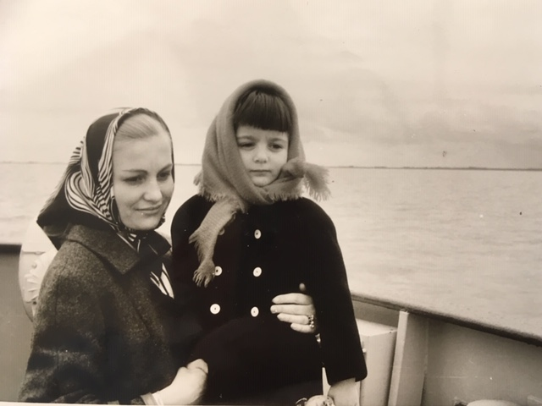
Von der Mutter abgewandt

Slide 19
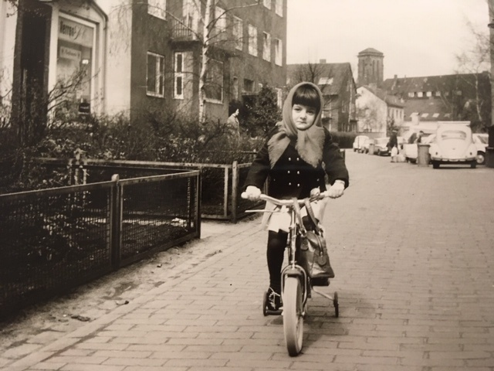
Ein Jahr nicht gesprochen

Slide 20
Dimensionen und erste Empirie

Slide 21
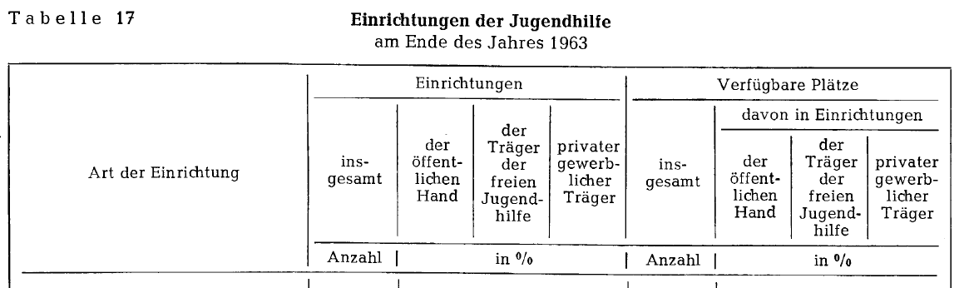
Zahlen von 1963
(Aus dem Jugendbericht der Bundesregierung von 1965)

Slide 22
Millionen
1963:
56.608 x 7 = 396.256 Kinder im Jahr
1976:
Bundesbahn-Sonderfahrten: 350.000 Kinderkuren
3.962.560 Kinder in 10 Jahren
7.925.120 Kinder in 20 Jahren
11.887.680 Kinder in 30 Jahren

Slide 23
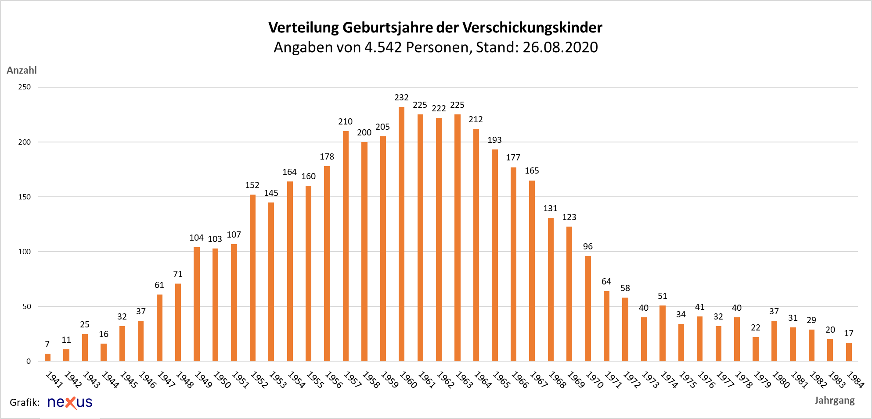
Geburtenjahrgänge der Verschickungskinder (B)

Slide 24
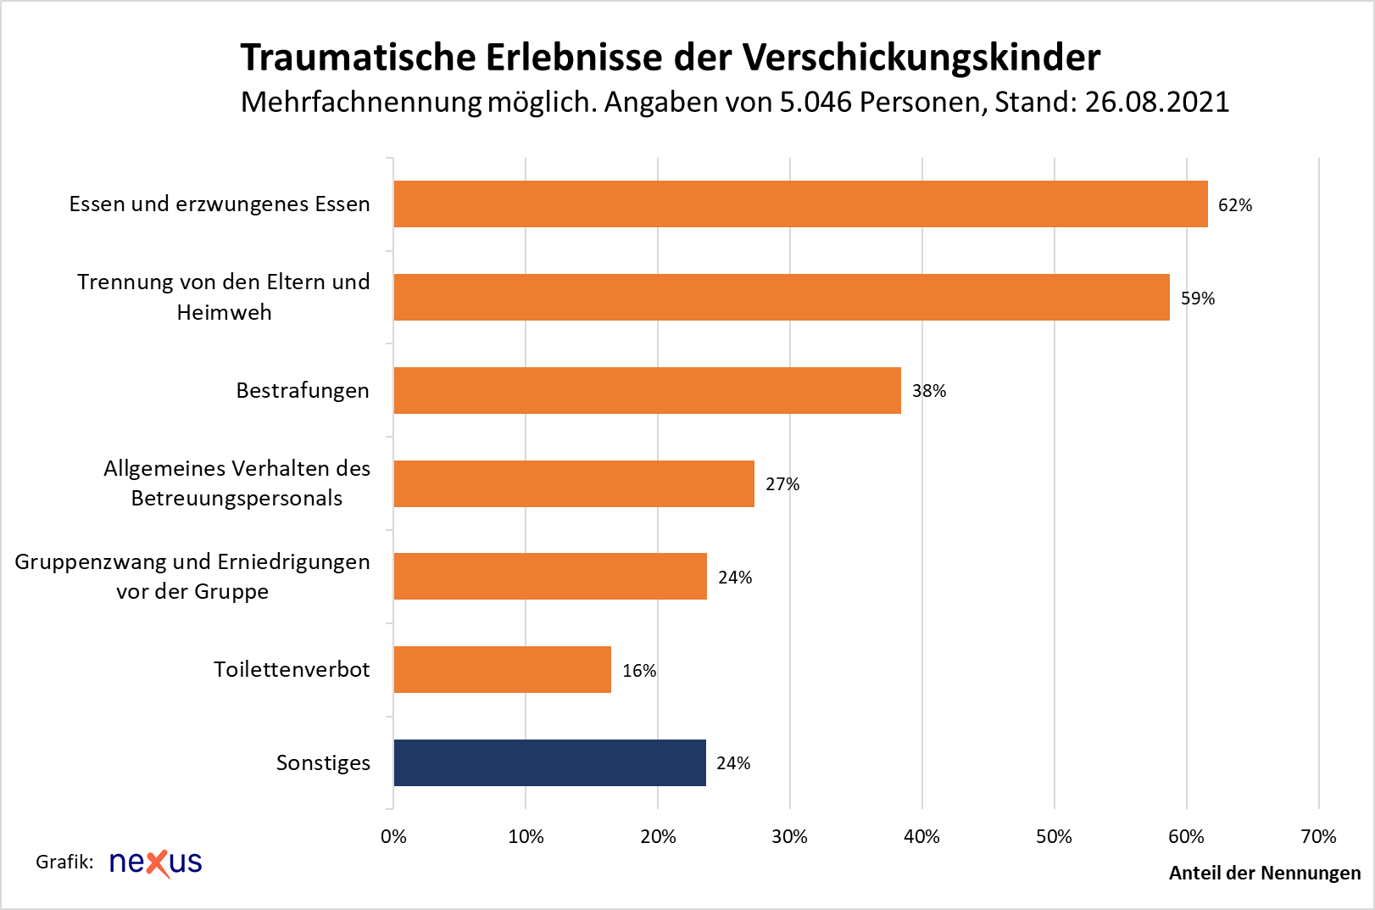
Traumatische Erlebnisse

Slide 25
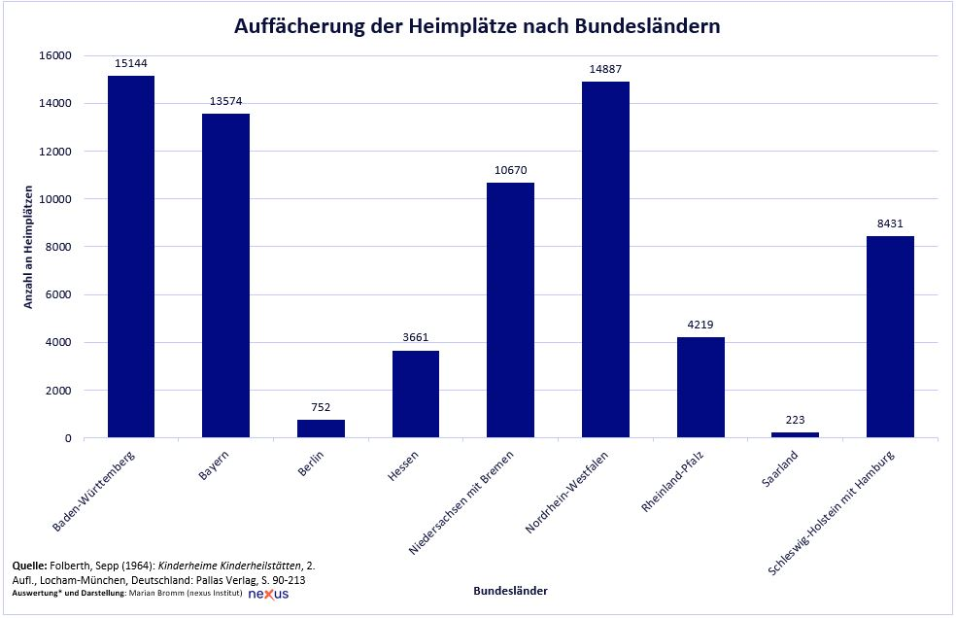
Kurheimplätze je Bundesland 1963

Slide 26
Träger der Heime 1963

Slide 27
Strafenkatalog 1964

Slide 28
Fachlich empfohlen von Dr. Hans Kleinschmidt
„Kalt“ strafen, ohne Emotionen
„Nicht ins Gesicht schlagen, es gibt bessere Stellen“
„Strafe soll sich nach der Psyche des Kindes richten, diese treffen“
„Entzug von Beachtung, Ansprache, liebgewonnener Spielsachen“
„Isolierung“ / „Strafsitzen allein am Tisch“
„Wasser und Brot statt Mahlzeit“, „Entzug wohlschmeckenden Nachtischs“
„Ausschluss von Spielen, Ausflügen, Schwimmen“…, „Eckenstehen“.
„Verschmutzte Sachen selbst auswaschen lassen“
Bei Petzen „beide strafen“, „vor der ganzen Gruppe dem Spott und der Verachtung der Gruppe aussetzen“
Gruppenstrafen: „Kein Vorlesen“… „kein Ausflug“….“für die ganze Gruppe“
„Schild um den Hals mit dem Vergehen: zB: Vorsicht, ich beiße!“
„Gerichtsverhandlung“…., „durch Kameraden aburteilen lassen“
Die anderen Kinder gegen eines aufhetzen, so dass der Betreffende aus allen Zimmern geworfen wird und kein Bett zum Schlafen findet, danach in einem Isolierzimmer allein schlafen lassen.
„Keineswegs hungern und dursten“ lassen!
„Keineswegs in den Keller sperren“
„Keineswegs Strafliegen“
Quelle: Dr. Hans Kleinschmidt (1964), in Folberth, Sepp: Kinderheime Kinderheilstätten, 1964, Pallas Verlag, München, S. 72ff
Ratschläge für Strafen
Warnungen

Slide 29
Strafen in den Betroffenenberichten
Strenge Gesichter, Meckern, Anschreien, Wegnehmen von Spielzeug, Kleidung, Geld
Prügeln mit Gegenständen, Zerren, Haare ziehen, werfen, unter Wasser drücken
Am Tisch über Stunden allein sitzen müssen, bis aufgegessen wurde
Schlafentzug: Vor die Tür stellen oder sitzen, statt schlafen
Ekelerregendes Essen, Einfütterung von Erbrochenem,
Ausschluss von Sachen, Büchern, schönen Unternehmungen,
Eingenässte und eingekotete Sachen selbst waschen
Gruppenlächerlichmachung, -auslieferung, Gruppenstrafen,
Schlafen im Waschraum, in Abstellkammer, Isolierzimmer
Ohrfeigen
Neuen Namen geben, nur mit Nummer ansprechen
Kleidungsentzug, Anstaltskleidung
Einsperren im Keller, Androhung: Im Keller im Ofen verbrennen lassen
Dort hungern und dursten lassen
Spritzen, Tabletten, schmerzhaftes Fieberthermometer einführen
Haare scheren, kalt abspritzen, grob im Intimbereich waschen
(Zusammengefasst nach: ZEUGNIS ABLEGEN: www.verschickungsheime.de)
Perfekte Umsetzung Ratschläge
Praxis schlimmer als „Warnungen“

Slide 30
„Vergehen“
Weinen: Trauer, Trennungsschmerz, Heimweh
Reden: Kommunikationsbedürfnis, Trost, Freundschaft, Beziehungsbedürfnis,
Lachen: Glück, Freude, Spannungsabbau
Ausscheidungsvorgänge: Einnässen, Einkoten, verstecken der dreckigen Sachen (Angst)
Essen: Nicht auf Befehl, Ekel, Erbrechen beim Essen
Verhalten: Verstecken, Verschmutzen oder verlieren von Kleidung, bei Ausflug verloren gehen, sich selbst oder Sachen verstecken
Gewichtsabnahme
Krank werden
Ganz normale Bedürfnisse und Reaktionen auf Trennung von Bezugspersonen
(Zusammengefasst nach: ZEUGNIS ABLEGEN: www.verschickungsheime.de)

Slide 31
Bestätigung durch erwachsene Zeitzeugenschaft
Aus einem Beschwerdebrief dreier Praktikantinnen im Adolfinenheim auf
Borkum, im Dezember 1972:
Atmosphäre: kalt und unfreundlich, Gebäude Kaserne, kaum renoviert
Stammpersonals besser untergebracht
Kein Aufenthalts- oder Spielraum, in den Schlafräumen: Platzmangel, Kinder: Zweierreihen
Spielzeug wird vom Personal weggenommen oder zerstört
Kinder in Folge: Unruhig, aggressiv, unausgeglichen, Langeweile
Fachfremdes Personal
Unmenschliche Methoden viele konkrete Beispiele mit Zitaten und Namen dafür angeführt
Kinder werden mit Bett- und Zimmernummer angeredet
Sie müssten – selbst die 13-Jährigen – zu „festgelegten Zeiten zur Toilette“ in „Zweierreihen“, dazu Willkür der Mitarbeiterin, ob die Toilette überhaupt benutzt werden dürfe
Bei Einnässen: Strafen: ... mit nacktem Po vor aller Augen auf dem Flur“
Die Atmosphäre bewirke, dass ein „ungewöhnlich
hoher Anteil von Kindern zu Bettnässen und Hosenbeschmutzen“
neige.
Tafel 25 und 26: Quelle: https://sozialgeschichte-online.org/2022/04/13/anja-rohl-kindererholungsheime-als-forschungsgegenstand/

Slide 32
Strafen aus Blick erwachsener Zeitzeugenschaft
Tagelange Bettruhe, mit Decke auf den Schultern stehen oder auf dem Boden sitzen
Post wird vorenthalten, eigene Briefe werden zensiert.
Kinder: Oft in leeren Zimmern über Tage eingesperrt.
Nach Erbrechen: Mit Seifen-Wasser Mund und Gesicht ausgewaschen
Strich- oder Kreuzlisten für gutes und schlechtes Benehmen, schreckliche Angst vor dieser Liste
Maßnahmen bei Tisch zur Herstellung von Ruhe: Befehlssätze: „Kein Ton!“
Vor-die-Tür-Stellen, Nachtisch wegnehmen, Arme hinter dem Kopf verschränken
oder Finger vor den Mund halten lassen sowie dem Verbot, nicht eher
mit dem Essen zu beginnen, als wenn absolute Ruhe herrschte.
Vor der Gruppe Rechenaufgaben lösen, dann auslachen durch Personal
Vitaminmangel, kein Frischobst, Hunger, Nachschlag verweigert, Diät nicht eingehalten, Essen reingestopft, bis zum Erbrechen, dann Erbrochenes eingefüttert.
Personal: Bessere Verpflegung, Leiterinnen aßen abends gesonderte Kost
Fazit: Keineswegs Erholung sondern Schädigung (An Leib und Seele)

Slide 33
Mögliche Ursachenkomplexe der Gewalt

Slide 34
1) Ursache: frühe NS-Sozialisation der Tanten
NS-Prägung der 30/40-jährigen Tanten (Grundschule bis Hitlerjugend NS-Zeit):
Von 1936 an: Einfluss ab 1. Klasse + Zwangs-Erziehung durch Hitlerjugend
Kriegs- und Führerkinder haben ihre Berufstätigkeit von 1948/49 bis 1989 in abgeleistet
Starker Einfluss auf alle gesell. und pol. Bereiche von 1949 bis 1989
Hitler über Erziehung: Sie werden nicht mehr frei, ihr ganzes Leben lang nicht…, sie sollen skrupellos werden, … „töten können.
Quellen u.a.: „10 Millionen Kinder“ = Dokumentation Erika Mann
Erziehung zwischen Angst und Überhebung mit dem erklärten Ziel der
Abtötung innerer Gefühle plus Tötungsbereitschaft

Slide 35
2) Ursache: berufliche Sozialisation der Tanten
Berufliche Prägung durch NS-Schwesternschaft der 50/60- jährigen Heimleiterinnen und Tanten (Beginn und Höhepunkt eines NS-des Berufslebens)
Gleichschaltung der Schwesternschaft ab 1933
Einführung der NS-Gemeindeschwester
Umdeutung des Begriffs der Individual-Fürsorge in eine des „Volkskörpers“
Massen-Beteiligung an Ausgrenzung, Sterilisation und Euthanasie
Beteiligung an KZ-Aufsicht (40.000 KZs allein nur in D) je eine Rote-Kreuz-Schwester
Kollektiv-Erfahrung: Aufwertung, Unterordnung, Totale Institution
Berufliche Konditionierung auf angeblich positive Gewalt und Tötungsbereitschaft am sogenannten Volkskörper

Slide 36
3) Ursache: „Strafende Pädagogik“ von Ärzten
EINFLUSS strafender Pädagogik im 19. Jh. durch ärztliche Bücher:
Kinderbuch und Ratgeberbücher
Heinrich Hoffmann (Struwwelpeter 1844) Verbrennen, Daumen abschneiden, verhungern…Kinderbilderbuch (hohe Auflage bis heute)
Moritz Schreber (lebte: 1806-1861) Erziehungsratgeber mit drakonischen Strafen, Millionenauflage mit Einfluss auf Wilhelminische Erziehung
Adalbert Czerny (Erziehungsratgeber 1908: Militärischer Drill als Mittel gegen Kinderangst) Hohe Auflage
Johanna Haarer (Kinderfeindlicher Säuglingspflegeratgeber für Mütter: 1934-1998) 8 Millionen Auflage
Hannah Ufflacker (Mutter und Kind, 1956) drei mal 300.000 Auflage (Euthanasieverbrecherin)
Sepp Folberth (1956/64) Kinderheime Kinderheilstätten: Empfehlungsbuch für Ärzte (hohe Auflage unter allen Verschickungsinstitutionen)
Hans Kleinschmidt (1964): (S.72) Strafenliste in Verschickungsheimen: Im Standardwerk für Verschickungen (Folberth, s.o.)
Notes:
Sie alle schrieben pädagogische Erziehungsratgeber in Millionenauflage, dessen Kern das Strafen war, mit enorm gefährlichem Einfluss auf nachfolgende Generationen, ohne pädagogische oder entwicklungspsychologische Ausbildung, allein nur mit ärztlicher Autorität unterfüttert, angereichert mit ärztlichen Gesundheitstipps.

Slide 37
4) Ursache: Totale Institution in der Verschickung
Erving Goffmanns Kennzeichen treffen alle auf Verschickung zu:
Allumfassenheit der Kontrolle
Alltäglichkeit: Alle Verrichtungen unter den Augen des Personals
Rigide Organisation
Überwachung
Isolation: Wegsperren
Demütigungen
Aufnahmerituale
Folgen: Identitätsveränderungen:
Konversion und/oder Rebellion, dazu: Symptomentwicklung
Quelle: Röhl (ebd.), bestätigt durch: Hans Walter Schmuhl: Kur oder Verschickung, April 2023

Slide 38
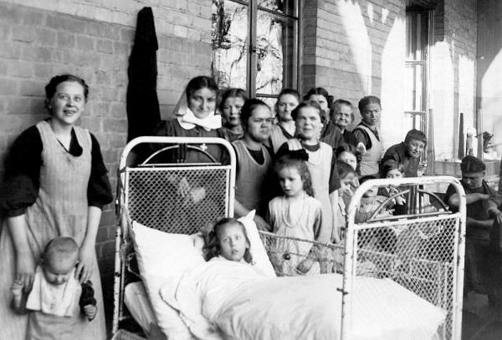
4) Ursache: NS-Geschichte Kinderheilkunde
Minderwertigkeitsgefühl der Kinderärzte gg. Innere Med.
Ab 1890: Starkes soziales Engagement: Vorkehrungen gegen die Säuglingssterblichkeit
Machtergreifung der Nazis:
1933: Ausgrenzen jüdischer Kollegen:
50 % jüd., meist sozial engagierter Ki-Ärzte verloren ihre Arbeit
Besetzung aller Lehrstühle der jungen Disziplin mit NS-Ärzten mit Forschungsinteresse (Geld)
1935: Ausbau: Forschungsinteresse TBC, Chemie, Medikamente
1936: Maßgebliche Beteiligung (Gutachter) an Euthanasiemorden durch Gas (80T) (Catel, Heinze, Wentzler)
1938: Aktive Einrichtung von Kinderfachabteilungen zu Forschungszwecken, die Gutachten-Kinder wurden nach umfangreichen wissenschaftlichen Versuchen, anschließend einzeln (Veronal) ermordet. (Catel u.v.m.)
1939: Aktive Tätigkeit in wilder Euthanasie durch Vernachlässigung und Verhungernlassen (Zahllose Opfer)
1945:
Kinderärzte wurden in keiner der vier Zonen verfolgt
Quelle: Thomas Beddies: Im Gedenken der Kinder, Kinderärzte in der NS-Zeit, DGKJ e.V. Ausstellungskatalog Topografie des Terrors, Berlin

Slide 39
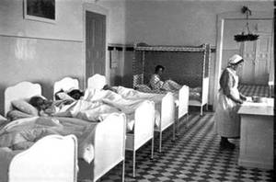
5) Kinder als Material - Ursache medizinisches Forschungsinteresse
Impfkommission riet 1961 zu Impfversuchen und Thalidomidforschung an Verschickungskindern*,
Vorteile:
Elterngelöste Gleichaltrigengruppen auf Zeit
Gleiche Bedingungen (Elterntrennung, Luft, Wasser, Nahrung)
Klinische Einrichtung mit Möglichkeit zu klinischen Maßnahmen und begleitenden Untersuchungen, invasiven Eingriffen, Medikamentengaben, Versuchsreihen, Untersuchungen
Nachweise über:
Contagan, Sedativa, Antimimetika, Psychopharmaka, Tuberkulin-, Thaliodomid- und Impfversuche
* In Sylvia Wagner / Burkhard Wiebel, „Verschickungskinder“ – Einsatz sedierender Arzneimittel und Arzneimittelprüfungen. Ein Forschungsansatz, in: Sozial.Geschichte Online, 28 (2020), S. 11–42,
Notes:
Beides, Heimerziehung und Verschickung bietet für Mediziner ideale Möglichkeiten zur Forschung. Da jeder Mediziner einen Doktor vorweisen und dort eine Versuchsreihe bearbeiten muss, wären hier ideale Bedingungen gefunden ohne die lästigen Einverständniserklärungen handeln und etwas ausprobieren zu können.

Slide 40
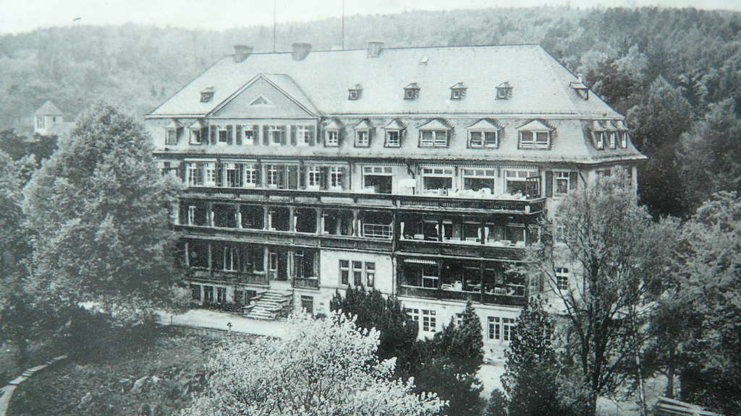
Belege für Kontinuität NS-Forscher und Forschung
Die TBC-Impf- und Arzneimittelversuche des
Dr. med. Georg Hensel, Oberarzt in der
Kinderheilstätte Mittelberg Oy Allgäu, 1940
13 Fälle aktenkundig, 6 verstarben an einer künstlich herbeigeführten TBC-Infektion
(1946 Freispruch, 1960 neues Verfahren eingestellt, nach 1945 Leiter Lungenheilstätte Luchau)
Die TBC-Impf-und Arzneimittel-Versuche des
Prof. Dr. Werner Catel, Leiter Kinderheilstätte
Mammolshöhe, veröffentlicht 1960:
Versuche an 12 Kindern belegt, 4 Todesfälle aktenkundig
(Niemals verfolgt, niemals zur Rechenschaft gezogen, 1954 als Leiter der Pädiatrie der Uni Kiel, in den 60er Jahren: Gutachter in Verschickungsinstitutionen Schleswig-Holsteins)
Zwillingsstudien Kurt Gottschaldt (1937 – 1967) im Seehospiz Norderney: u.a. Wirkung von Seeklima auf die Psyche. Bis heute wichtige wissenschaftliche Grundlage. Stuttgarter Gesundheitsamt suchte Probanden entsprechend Forschervorgaben aus. (Röhl, Das Elend der Verschickungskinder, S.277)

Slide 41
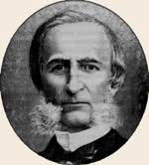
6) Ursachen- System Bäderwissenschaft / Balneologie
GESCHICHTE:
23. April 1892 : Gründung: “Allgemeiner Deutscher Bäderverband“ im Oktober 1892: 1. Deutscher Bädertag
1933-45: Beteiligung von Balneologen an NS-Verbrechen durch Unterkühlungs-, Wasser- und Druckexperimenten mit wehrlosen Gefangenen und Kinderfachabteilungskindern
Ab 1945: Wissenschafts- und Forschungszentren in Verschickungsheimen (Wyk, Norderney etc) mit starken wirtschaftlichen Interessen.
Deutscher Heilbäderverband e.V. Repräsentation 350 Heilbäder und Kurorte: https://www.deutscher-heilbaederverband.de/die-kur/ihr-kurort/

Slide 42
Balneologen beforschten und bewarben Verschickungen
Balneologische Forschungszentren: in Verschickungs-Kurorten (Wyk, Norderney u.w.):
Balneologen 1956 und 1964:
Sepp Folberth: Kinderheime, Pallas Verlag Lochham 1956
Sepp Folberth: Kinderheime Kindererholungsstätten, Pallas Verlag, Lochham 1964, 2. Aufl.
Beide Bücher enthalten Listen damaliger Kinderkurheime und Ausbildungsstätten in Kinderschwester-Berufen und der Kinder-Balneologie und machen intensive Werbung für die Verschickung:
Empfehlung für Entsendestellen und Ärzte
Empfehlung für Pflegekräfte zum Umgang mit den Kindern, plus zahlloser Ausbildungsstellen
Adressen mit ausführlichen Indikationen, hier wird sich um überregional und saisonal gleichmäßige Empfehlungen bemüht (Mit dem Ziel der ganzjährigen Auslastungen der Heime)

Slide 43

Pädiatrische Kritik an der Kinder-Balneologie / Kurverschickung
Aussage des
Prof. Dr. Ulrich Wahn,
2017:
Häufige Fehlbelegungen durch gesunde Kinder
Forderungen nach mehr Kinderreha geht in die falsche Richtung:
„Die Kurmedizin bleibt seit 40 Jahren die Belege schuldig, dass die Kuren mehr Heilungserfolg bringen als wohnortnahe Therapie“
Prof. em. Dr. Ulrich Wahn, Direktor a.D. der Klinik für Pädiatrie, Pneumologie, Immunologie, Charité-Berlin,
(zitiert nach Dt.Ärzteblatt, 2017;114(50):A-2420 / B-2010 / C-1964, Wahn, Ulrich)

Slide 44
7) Ursachen: GELD - Wirtschaftliche Interessen
Wichtigster Wirtschaftszweig für Kurorte in den 40-70/80-Jahren:, ca: 2000 Kinder pro Jahr in einem Heim, zT. 25-50 Heime an einem Kurort
Wirtschaftliche Interessen der Badeärzte: Abrechnung jeder einzelnen ärztlichen Handlung durch Zusatzhonorar (1987: 70.-DM pro Kind für jeden Badearzt, bei z.B.: 4000 Kinder pro Jahr= 280.000.-DM Nebeneinnahmen) gesichertes Klientel, Publikationen, Promotionen, Habilitationen, Gelder der Pharmaindustrie
Wirtschaftliches Interesse der Deutschen Bahn: 350.000 Sonderfahrten 1977
Wirtschaftliche Interessen der verschreibende Hausärzte: Abrechnung jeder Einzeldiagnose pro Kind
Umsätze Beispiel:
Bsp: Friesenhof-Heimbetreiberin verklagte Entsendestelle wegen 14.000.- Reingewinnverlust, als einmal 80 Kinder für 6 Wochen nicht geschickt wurden (Akte Friesenhof)

Slide 45
8) Ursache Sadismus und Missbrauchsinteresse
Sadismus ist das Quälen aus Lust:
Viele Hinweise in den Betroffenenberichten deuten auf Sadismus und auch sex. Gewalt und Missbrauch durch Ärzte und Tanten hin (Freude, Lachen, Lust an Gewaltausübungen, Lust an sex. Handlungen mit den Kindern)
Sogeffekt solcherart Institutionen auf Menschen mit dieser Affinität
Orte waren abgelegen: Geschützt vor Entdeckung
Orte hatten Kinderheimvereine: Enger Zusammenhalt (siehe Borkum)
Totale Institutions-Bedingungen boten Schutz: Vor Entdeckung und Verfolgung

Slide 46
Ideen und Forderungen

Slide 47
Unsere Ideen und Forderungen
Wichtigste Forderungen zur Wiedergutmachung:
BUND: Unabhängige Kommission zur Aufarbeitung Kinderverschickung mit Einrichtung eines gemeinsamen FONDS, bezahlt zu je einem Drittel: Bund, Länder, Träger
Aufgaben:
Anerkennung unseres Leids als gesellschaftlich verursachtes Leid
Unterstützung der individuellen und gesellschaftlichen Aufarbeitung in Form von Citizens Sience-Projekten, universitärer Forschung, Entschädigungen in schweren Fällen
Finanzierung eines Bundes-Dokumentationszentrums
Unterstützung von Beratungsstellen in jedem Bundesland, die mit Betroffenen-Selbsthilfegruppen zusammen aufgebaut werden

Slide 48
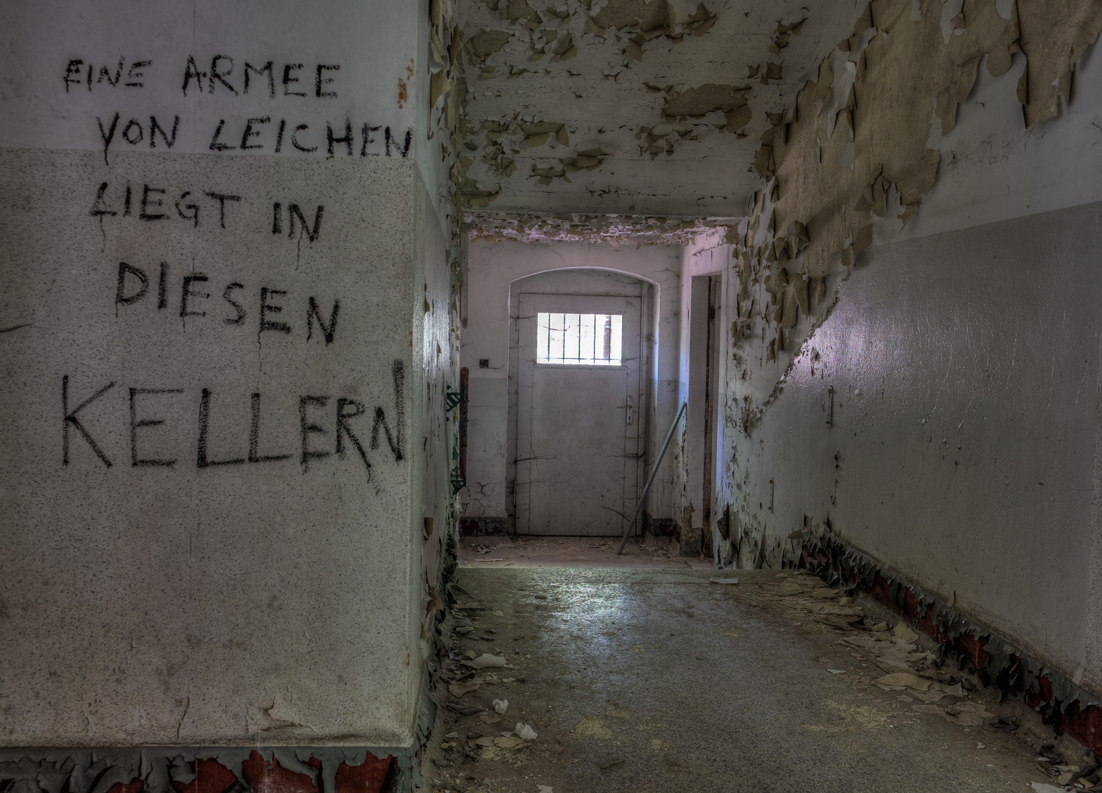

Slide 49
DANKE
Die Autorin:
Anja Röhl, Kiehlufer 43, 12059 Berlin
anjairinaroehl@gmail.com
www.anjaroehl.de
www.verschickungsheime.de

Slide 50
Quellenverzeichnis
Viele Informationen auf:
www.verschickungsheime.de
Historisches Grundlagenwerk zu Verschickungen:
Folberth, Sepp: Kinderheime Kinderheilstätten, Pallas Verlag, Lörrach , erste Auflage 1956, zweite Auflage 1964
Zur NS-Geschichte der Pädiatrie:
Ausstellungskatalog: http://www.im-gedenken-der-kinder.de/ Hauptfachmann: Beddies, Thomas
Zur Kinder-Euthanasie:
Ausstellungskatalog: http://www.lebensunwert.at/ns-euthanasie/menuepunkt.html
Zu Kinderfachabteilungen:
https://www.welt.de/vermischtes/article121199495/Sie-dachten-hier-wuerde-ihren-Kindern-geholfen.html
Eigene Veröffentlichungen:
Röhl, Anja: Das Elend der Verschickungskinder, Psychosozialverlag, Gießen 2021, 1
Röhl, Anja: Heimweh-Verschickungskinder erzählen, Psychosozialverlag, Gießen 2021, 2
Röhl, Anja: „Erholungsheime als Forschungsgegenstand. Erwachsene Zeitzeug*innenschaft am Beispiel eines Beschwerdebriefes im Adolfinenheim auf Borkum“
(Ausführliches Quellenverzeichnis bei A.Röhl: anjairinaroehl@gmail.com)

